Slide 1

6장 반복해봅시다.

Slide 2
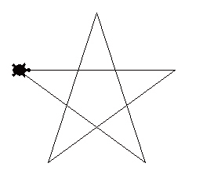
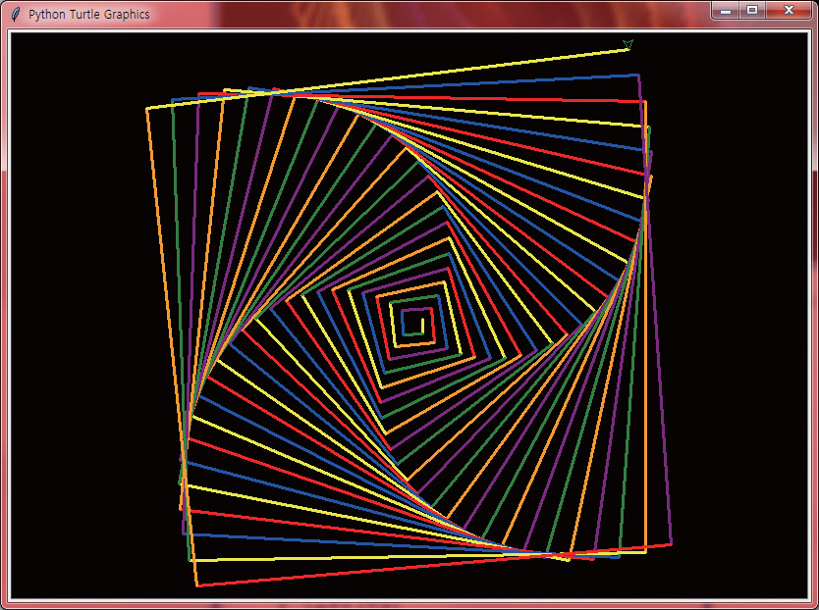
이번 장에서 만들 프로그램
(1) 반복을 이용해서 별을 그려보자
(2) 반복을 이용하여 스파이럴을 그려보자.

Slide 3
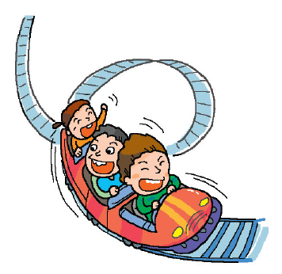
반복이란?
반복(iteration)은 동일한 문장을 여러 번 반복시키는 구조
컴퓨터는 인간과 다르게 반복적인 작업을 실수 없이 빠르게 할 수 있다. 이것이 컴퓨터의 가장 큰 장점이다.

Slide 4
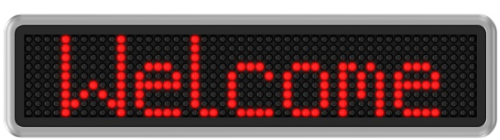
왜 반복이 중요한가?
하나의 예로 화면에 회사에 중요한 손님이 오셔서 대형 전광판에 ‘방문을 환영합니다!”를 5번 출력한다고 하자.
방문을 환영합니다!
방문을 환영합니다!
방문을 환영합니다!
방문을 환영합니다!
방문을 환영합니다!

Slide 5
왜 반복이 중요한가?
print("방문을 환영합니다!")
print("방문을 환영합니다!")
print("방문을 환영합니다!")
print("방문을 환영합니다!")
print("방문을 환영합니다!")
복사해서 붙여넣기

Slide 6

만약 1000번 반복해야 한다면?
print("방문을 환영합니다!")
print("방문을 환영합니다!")
print("방문을 환영합니다!")
print("방문을 환영합니다!")
print("방문을 환영합니다!")
…
…
print("방문을 환영합니다!")
1000번 복사해서 붙여넣기 ?

Slide 7
만약 1000번 반복해야 한다면?
반복 구조를 사용하여야 한다.
for i in range(1000):
print("방문을 환영합니다!")
1000번 반복시키는 구조

Slide 8
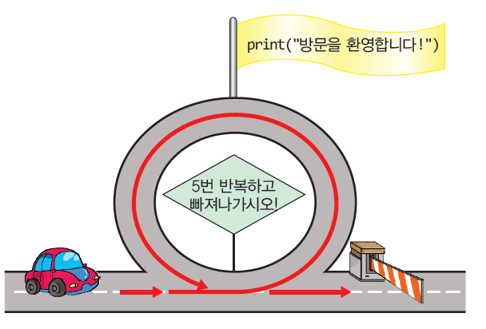
횟수 제어 반복
파이썬에서 횟수 제어 반복은 for 루프라고도 한다.
for i in [1, 2, 3, 4, 5]: # 끝에 :이 있어야 함
print("방문을 환영합니다.") # 들여쓰기 하여야 함

Slide 9
횟수 제어 반복
for i in [1, 2, 3, 4, 5]: # 끝에 :이 있어야 함
print("방문을 환영합니다.") # 들여쓰기 하여야 함
방문을 환영합니다!
방문을 환영합니다!
방문을 환영합니다!
방문을 환영합니다!
방문을 환영합니다!
i가 1부터 5까지 변경되면서 반복된다.

Slide 10
i의 값을 출력해보자.
for i in [1, 2, 3, 4, 5]:
print("i=", i)
i= 1
i= 2
i= 3
i= 4
i= 5

Slide 11
구구단을 출력해보자.
for i in [1, 2, 3, 4, 5]:
print("9*", i, "=", 9*i)
9* 1 = 9
9* 2 = 18
9* 3 = 27
9* 4 = 36
9* 5 = 45

Slide 12
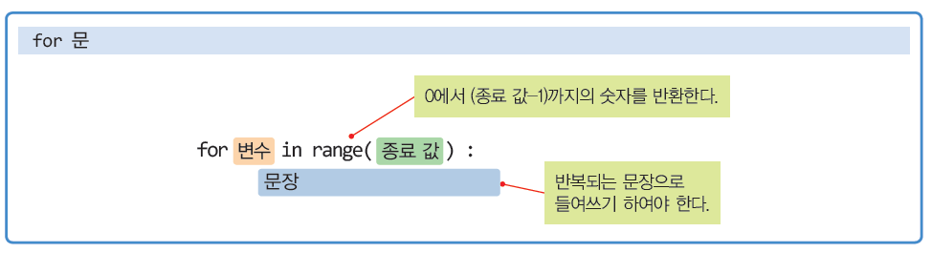
range() 함수

Slide 13
range() 함수
for i in range(5):
print("방문을 환영합니다!")
방문을 환영합니다!
방문을 환영합니다!
방문을 환영합니다!
방문을 환영합니다!
방문을 환영합니다!

Slide 14
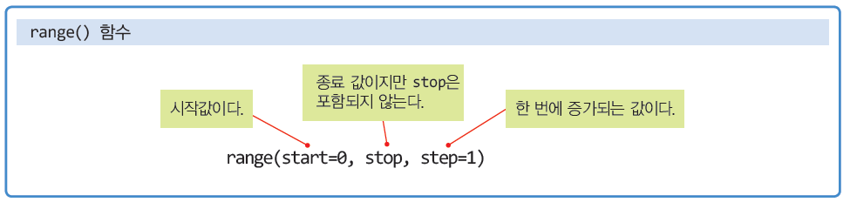
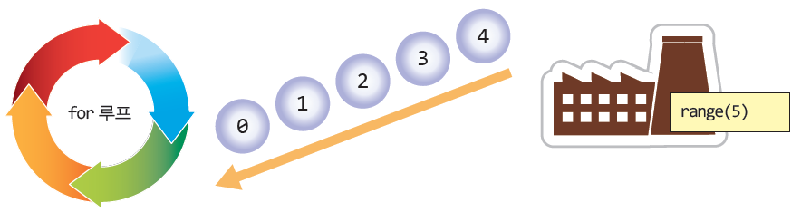
range() 함수

Slide 15
range() 함수의 사용
만약 1부터 시작하여서 5까지 반복하고 싶다면 어떻게 하면 될까?
1 2 3 4 5

Slide 16
range() 함수의 사용
만약 1부터 시작하여서 5까지 반복하고 싶다면 어떻게 하면 될까?
1 2 3 4 5
for i in range(1, 6, 1):
print(i, end=" ")

Slide 17
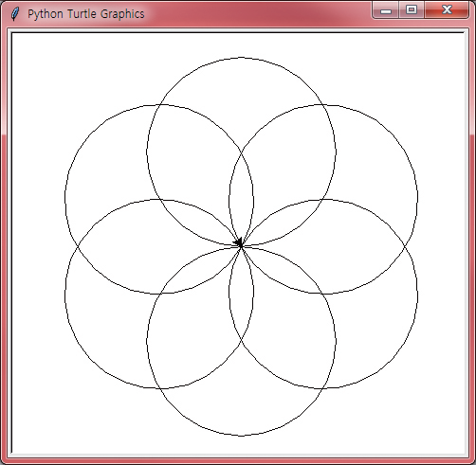
예제
6개의 원 그리기

Slide 18
예제소스
import turtle
t = turtle.Turtle()
for count in range(6):
t.circle(100)
t.left(360/6)

Slide 19

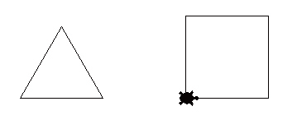
Lab: 반복을 사용하여 도형 그리기
정삼각형과 정사각형을 반복을 이용하여 화면에 그려 보자.

Slide 20
Solution
import turtle
t = turtle.Turtle()
t.shape("turtle")
# 정삼각형 그리기
for i in range(3):
t.forward(100)
t.left(360/3)
# 이동하기
t.penup()
t.goto(200, 0)
t.pendown()
# 정사각형 그리기
for i in range(4):
t.forward(100)
t.left(360/4)

Slide 21
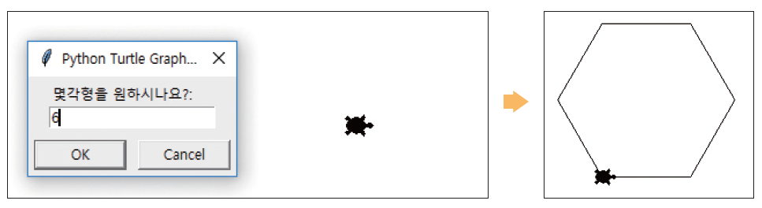
Lab: n-각형 그리기
사용자로부터 정수 n을 받아서 n-각형을 그리는 프로그램을 작성할 수 있는가?

Slide 22
Solution
import turtle
t = turtle.Turtle()
t.shape("turtle")
s = turtle.textinput("", "몇각형을 원하시나요?:")
n=int(s)
for i in range(n):
t.forward(100)
t.left(360/n)

Slide 23
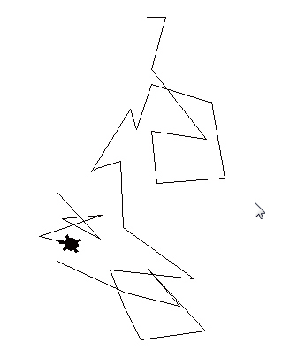

Lab: 거북이를 랜덤하게 움직이게 하자
터틀 그래픽에서 거북이가 술에 취한 것처럼 랜덤하게 움직이게 해보자.

Slide 24
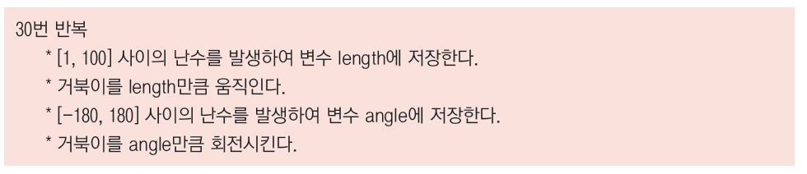
알고리즘

Slide 25
Solution
① import turtle
② import random
③ t = turtle.Turtle()
④ t.shape("turtle")
⑤
⑥ for i in range(30):
⑦ length = random.randint(1, 100)
⑧ t.forward(length)
⑨ angle = random.randint(-180, 180)
⑩ t.right(angle)

Slide 26
Lab: 팩토리얼 계산하기
for문을 이용하여서 팩토리얼을 계산해보자.
팩토리얼 n!은 1부터 n까지의 정수를 모두 곱한 것을 의미한다. 즉, n! = 1×2×3×……×(n-1)×n이다.
정수를 입력하시오: 10
10!은 3628800이다.

Slide 27
Solution
n = int(input("정수를 입력하시오: "))
fact = 1
for i in range(1, n+1):
fact = fact * i
print(n, "!은", fact, "이다.")

Slide 28
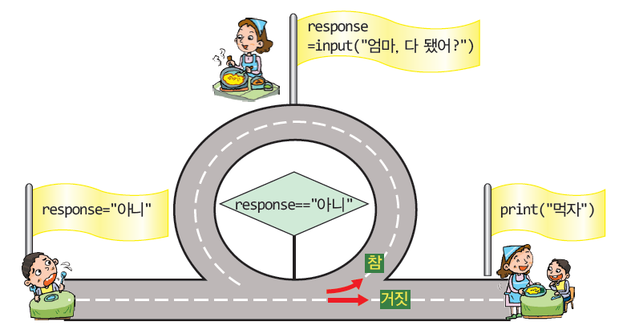
조건 제어 반복
조건 제어 반복은 어떤 조건이 만족되는 동안 반복하는 구조

Slide 29
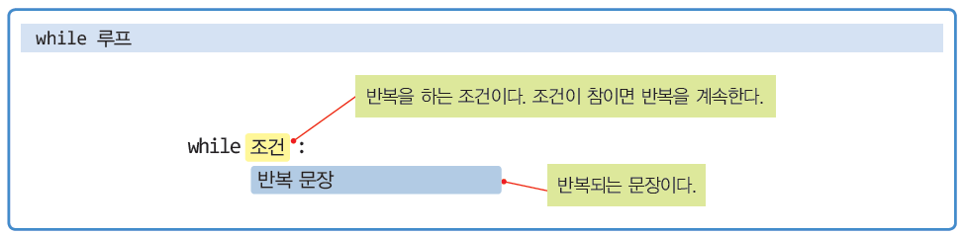
while 문

Slide 30
while 문
response = "아니"
while response == "아니":
response = input("엄마, 다됐어?");
print("먹자")

Slide 31
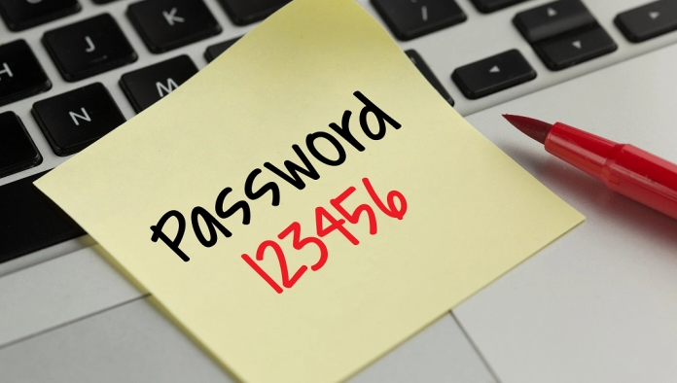
예제
사용자가 암호를 입력하고 프로그램에서 암호가 맞는지를 체크한다고 하자.
암호를 입력하시오: idontknow
암호를 입력하시오: 12345678
암호를 입력하시오: password
암호를 입력하시오: pythonisfun
로그인 성공

Slide 32
예제
password = ""
while password != "pythonisfun":
password = input("암호를 입력하시오: ")
print("로그인 성공")

Slide 33
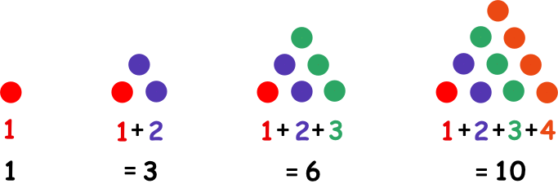
예제
예를 들어서 1부터 10까지의 합을 계산하는 예제를 while 루프로 작성해 보자.
합계는 55

Slide 34
예제
count = 1
sum = 0
while count <= 10 :
sum = sum + count
count = count + 1
print("합계는", sum)

Slide 35
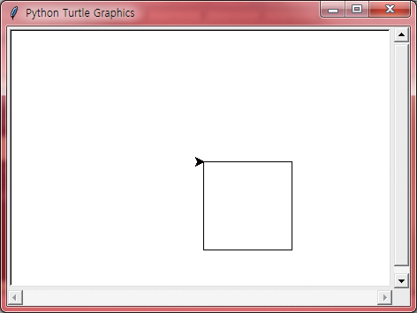
예제
while 루프를 이용하여서 화면에 사각형을 그리는 코드를 작성해 보자.

Slide 36
예제
import turtle
t = turtle.Turtle()
i = 0
while i < 4:
t.forward(100)
t.right(90)
i = i + 1

Slide 37
Lab: 구구단 출력
구구단 중에서 9단을 반복문을 이용하여 출력해보자. 9*1, 9*2, 9*3, .., 9*9까지 9번 반복시키면 출력하면 될 것이다.
원하는 단은: 9
9*1=9
9*2=18
9*3=27
9*4=36
9*5=45
9*6=54
9*7=63
9*8=72
9*9=81

Slide 38

Solution
dan = int(input("원하는 단은: "))
i = 1
while i <= 9:
print("%s*%s=%s" % (dan, i, dan*i))
i = i + 1

Slide 39

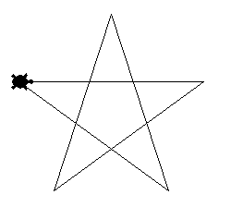
Lab: 별 그리기
반복문을 사용하여 별을 그려보자.
5번 반복하고 반복할 마다 거북이를 50픽셀만큼 전진시키고 오른쪽으로 144도 회전하면 별이 그려진다.

Slide 40
Solution
import turtle
t = turtle.Turtle()
t.shape("turtle")
i = 0
while i < 5:
t.forward(200)
t.right(144)
i = i + 1

Slide 41
무한 루프와 break
무한반복 발생했을 때 빠져 나오는 방법
break문장 : 루프를 강제적으로 빠져나올 때 사용하는 문장
break문
while True:
반복문장
반복문장
if 조건:
break
while True:
light=input('신호등 색상을 입력하시오 ')
if light == 'blue':
break
print('전진')

Slide 42
Lab: 사용자가 입력하는 숫자의 합 계산하기
사용자가 입력한 숫자들을 더하는 프로그램을 작성해보자.사용자가 yes라고 답한 동안에만 숫자를 입력 받는다.
숫자를 입력하세요: 10
계속?(yes/no) yes
숫자를 입력하세요: 20
계속?(yes/no) no
합계는 : 30

Slide 43
알고리즘
1.total을 0으로 설정
2.answer를 ‘yes’로 설정
3.answer가 ‘yes’인 동안에 다음을 반복한다.
-숫자를 입력 받는다.
-숫자를 total에 더한다.
-’계속? yes/no’을 묻는다.
4.total의 값을 출력한다.

Slide 44
Solution(스스로 ^.^)

Slide 45
Lab: 숫자 맞추기 게임
프로그램이 가지고 있는 정수를 사용자가 알아맞히는 게임이다.
사용자가 답을 제시하면 프로그램은 자신이 저장한 정수와 비교하여 제시된 정수가 더 높은지 낮은지 만을 알려준다.
정수의 범위를 1부터 100까지로 한정하면 최대 7번이면 누구나 알아맞힐 수 있다.
게임이 끝나면 몇 번 만에 맞추었는지도 함께 출력하자
1부터 100 사이의 숫자를 맞추시오
숫자를 입력하시오: 50
낮음!
숫자를 입력하시오: 70
낮음!
숫자를 입력하시오: 80
낮음!
숫자를 입력하시오: 90
축하합니다. 시도횟수= 4
정답은 90

Slide 46
알고리즘
while guess != answer
사용자로부터 숫자를 guess로 입력받는다.
시도횟수를 증가한다.
if(guess<answer)
숫자가 낮다고 출력한다.
if(guess>answer)
숫자가 높다고 출력한다.
"축하합니다"와 시도횟수를 출력한다.

Slide 47
Solution(스스로 ^.^)

Slide 48
Lab: 초등 더하기 산수 문제
초등학생들을 위하여 산수 문제를 발생시키는 프로그램을 작성해보자
76 + 74 = 150
잘했어요!!
3 + 73 = 76
잘했어요!!
63 + 55 = 22
다음번에는 잘할 수 있죠?
62 + 89 =

Slide 49
알고리즘
import random
number = random.randint(1, 100)
while True: #무한루프를 사용 사용자가 Ctrl + C를 누르면 종료하는 것으로 하자

Slide 50
Solution(스스로 ^.^)

Slide 51

Lab: 시계 그리기 (거북이)
터틀 그래픽을 이용하여 시계를 작성해보자.
터틀 그래픽의 stamp()함수를 호출하면 그 위치에 거북이를 찍을 수 있다.

Slide 52
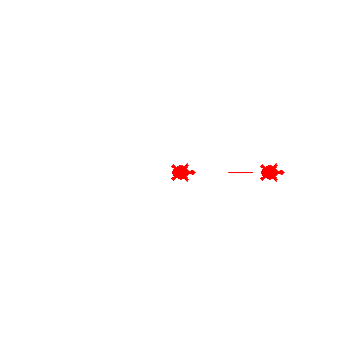
알고리즘
import turtle
t = turtle.Turtle()
t.shape("turtle")
t.color("red")
t.stamp()
t.penup() # 펜을 올린다.
t.forward(50) # 50만큼 전진
t.pendown() # 펜을 내린다.
t.forward(25)
t.penup()
t.forward(15)
t.stamp()
t.home() 참고하시오

Slide 53
Solution(스스로 ^.^)

Slide 54

이번 장에서 배운 것
문장들을 반복 실행하려면 for나 while을 사용한다.
반복 실행되는 문장들을 들여쓰기 하여야 한다.
for 문은 반복 회수를 정해져 있을 때 유용하다.
while 문은 반복 조건이 정해져 있을 때 유용하다.
반복문의 초입에서 조건식은 검사된다.

Slide 55

Q & A

